Slide 1
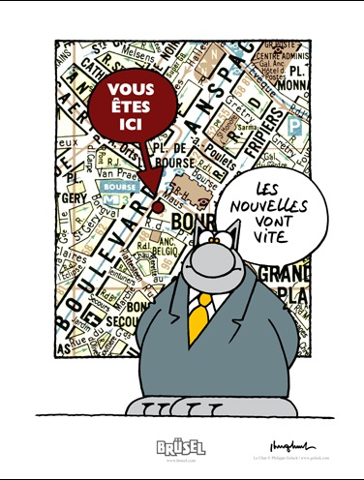
Localiser, situer dans l’espace

Slide 2
1. « Localiser » et « situer » ? 2. Des capacités qui se construisent de l’école primaire au lycée 3. Localiser: une capacité pour acquérir des repères 4. Situer: une capacité pour penser l’espace

Slide 3
1. « localiser » et « situer » ?

Slide 4
Localiser
C’est pointer quelque part sur le globe. C’est reconnaître une différence, et faire l’hypothèse que le lieu n’est pas indifférent. Qu’être ici, et non pas ailleurs n’est pas « égal », mais a du sens, des implications. […]
Localiser est le premier travail du géographe. Il n’a rien d’une précaution inutile, d’une précision futile. Car localiser n’est pas seulement dire où c’est: mais déjà annoncer en quel milieu, avec quoi, dans quel tissu de relations, de voisinages et de déterminations; c’est commencer à situer.
Localiser est immédiatement relativiser. C’est appeler l’attention sur le fait que ce qui se passe ici ne se passe pas nécessairement ailleurs; que cela pourrait se passer différemment ailleurs.[…]
R.Brunet, R.Ferras, H. Théry, Les mots de la géographie, 1992
LOCALISER
répond à la question « où ? »
(du latin localis, venant lui-même de locus, qui signifie un point, une position)
⇨ placer par la pensée, dans un endroit déterminé , ou rapporter à une date

Slide 5
Situation:
Caractéristique géographique fondamentale d’un lieu, d’un espace, résultant de sa relation aux autres lieux ou espaces. La situation s’analyse par rapport à un environnement local, régional et général, qui peut être le monde entier. […]
Tout lieu est situé par rapport à d’autres lieux, à des voies de communication, à des voisins; il est en outre, et peut-être surtout, situé dans des mailles, des réseaux et des champs qui contribuent à déterminer ses caractéristiques, et notamment ses dynamiques. […]
Le géographe gagne aussi à distinguer la situation de la position, définie par ses coordonnées, bien que la confusion soit fréquente. Une position est absolue et unique. Une situation est toujours relative (à l’environnement sous tous ses aspects) éventuellement partagée, et historique: elle change dans le temps, même si l’emplacement ne change pas. […]
R.Brunet, R.Ferras, H. Théry, Les mots de la géographie, 1992
répond à la question « où , » mais en y ajoutant « par rapport à qui ou à quoi ? »
SITUER
(emprunté au latin médiéval situare, « placer en un lieu », de situs situation)
⇨ placer, poser en certain endroit par rapport à un référent, à des repères)

Slide 6
Situer donne une signification à la localisation
Situer donne du sens
La France en situation
« Connaître la situation géographique d’un pays, c’est aussitôt deviner une foule de renseignements sur lui. Savoir que la France est aux latitudes tempérées de l’hémisphère Nord, que c’est un morceau du vieux continent européen, que c’est un des quatre plus grands pays de la Communauté européenne, que c’est un pays situé à la charnière entre l’Europe du Nord et l’Europe du Sud, c’est déjà savoir, sur la France et les Français, presque l’essentiel. »
D. Pumain et T. Saint-Julien, Géographie universelle, La France, 1990

Slide 7
2. Des capacités qui se construisent de l’école primaire au lycée

Slide 8
Palier 1 (fin CE1)
CYCLE DES APPRENTISSAGES FONDAMENTAUX - PROGRAMME DU CP ET DU CE1, B.O. hors-série n° 3 du 19 juin 2008

Slide 9
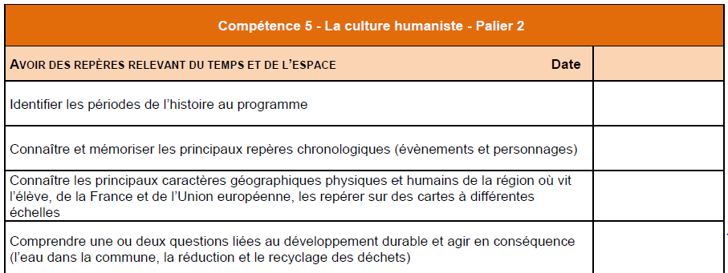
Palier 2 (fin CM2)
LPC simplifié, octobre 2012
eduscol.education.fr/LPC-simplifie

Slide 10
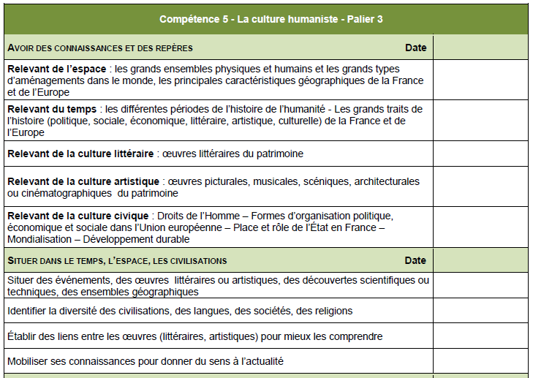
Localiser et situer au collège
LPC simplifié, octobre 2012
eduscol.education.fr/LPC-simplifie

Slide 11
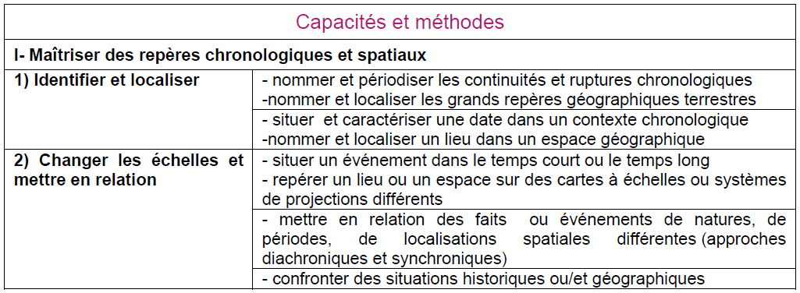
Localiser et situer au lycée
Programmes d’Histoire et de Géographie de Seconde générale et technologique, BO. n°4 du 29 avril 2010

Slide 12
3. Localiser: Une capacité pour acquérir des repères

Slide 13
Qu’est-ce qu’un repère spatial ?
Repère:
Marque, signal indiquant un emplacement, un lieu
Même origine que repaire, au sens d’habitat sauvage, avec l’idée que le repère permet de se retrouver (chez soi, chez le père: même mot que rapatrier)
Le repère sert:
pour se situer: s’orienter, se guider, se retrouver en effet dans l’espace;
comme base d’évaluation d’une distance, y compris dans le temps;
pour indiquer un risque, un danger
R. Brunet, R.Ferras, H.Théry, Les mots de la géographie, Reclus – La Documentation française, 1992

Slide 14
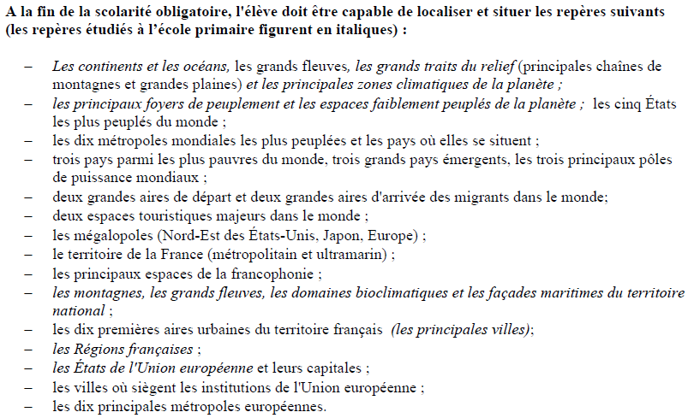
Quels repères les élèves doivent-ils mémoriser ?
Programme de géographie, n° 6 du 28 août 2008

Slide 15
Progression des repères étudiés de la 6ème à la 3ème
6ème
Repères physiques
Continents, océans
Grands ensembles du relief
Principales zones climatiques
Repères de peuplement
Principaux foyers de population
les 10 plus grandes métropoles mondiales
espaces faibles peuplés
5ème
Repères de peuplement
Etats les plus peuplés
Repères de développement
Pays les plus pauvres
Localisations thématiques
Production, consommation agricole, ressources en eau, pays consommateurs d’énergie, …
4ème
Repères géo-économiques
Axes et flux: Voies maritimes, tourisme mondial, …
Pôles décisionnels: Grandes métropoles mondiales
Types d’Etats (intégration dans la mondialisation)
Pôles de puissance, Etats-Unis, pays émergents, PMA
3ème
Repères à différentes échelles :
régionale
nationale
européenne
mondiale
Repères à échelle nationale: 5 métropoles des USA, 3 métropoles du pays émergent étudié
ECHELLE MONDIALE

Slide 16
Des repères qui se construisent de la 6ème à la 3ème
Localiser et situer les 10 métropoles mondiales les plus peuplées et les mégalopoles
6ème | 5ème | 4ème | 3ème
Localiser sur un planisphère les dix plus grandes métropoles mondiales |  | Localiser les grandes métropoles mondiales et les pays où elles se situent Localiser et situer la mégalopole japonaise Localiser et situer la Mégalopole du Nord-Est des Etats-Unis Localiser et situer au moins trois métropoles chinoises ou indiennes ou brésiliennes | Localiser et situer les principales métropoles françaises et européenne Situer la mégalopole européenne
MEGAPOLE |  | METROPOLE MONDIALE MEGALOPOLE | MEGALOPOLE METROPOLE MONDIALE

Slide 17
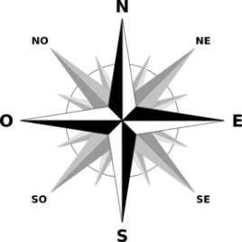
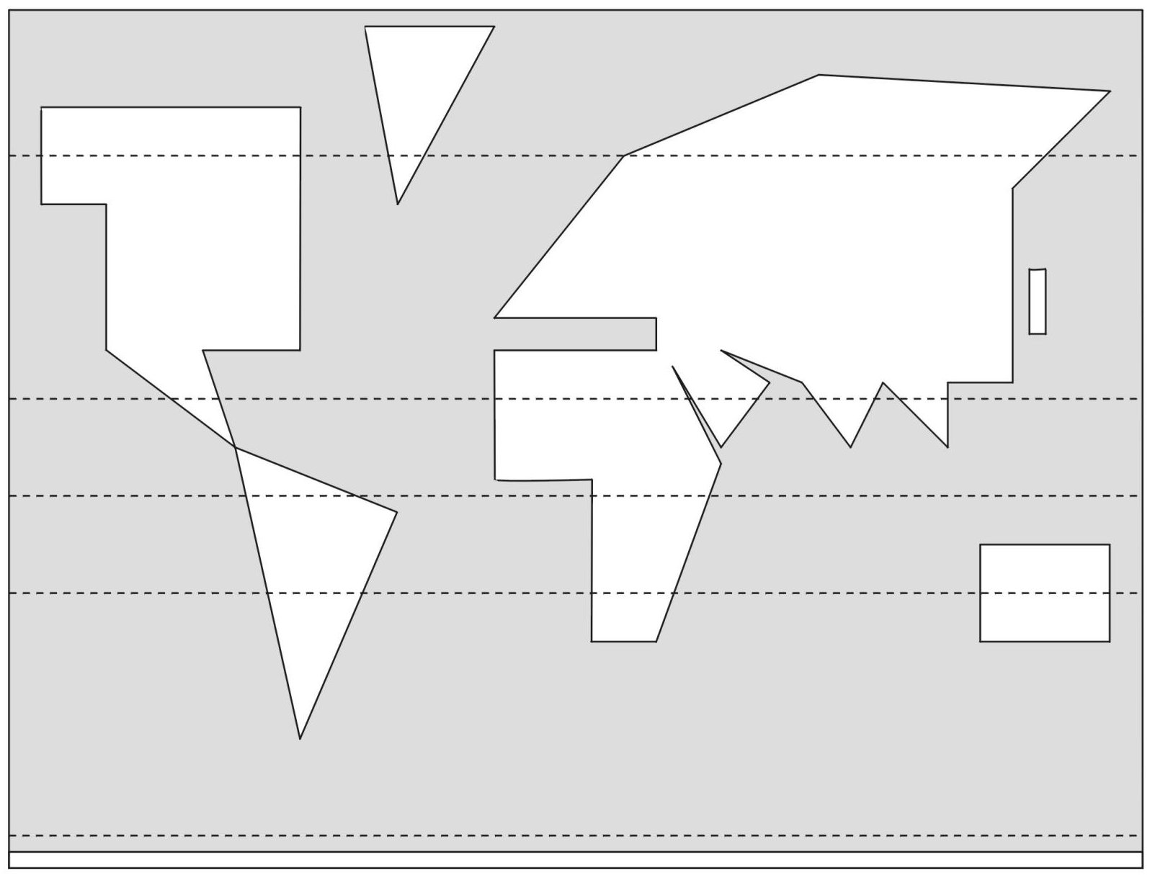
Des repères à mémoriser
Ex: 6ème I – Mon espace proche
Localiser: Les continents et les océans sur différents planisphères
Un planisphère
Océan glacial arctique
Cercle polaire arctique
E U R A S I E
Océan Atlantique
Tropique du Cancer
Océan Pacifique
A M E R I Q U E
A F R I Q U E
Océan Pacifique
Équateur
Océan Indien
Tropique du Capricorne
O C E A N I E
Légende:
Les continents
Les océans
Les lignes imaginaires
Océan glacial Antarctique
Cercle polaire antarctique
A N T A R C T I Q U E

Slide 18
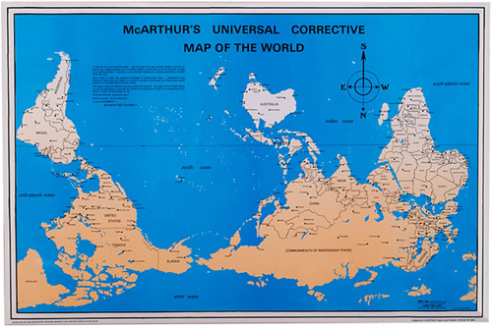

Slide 19
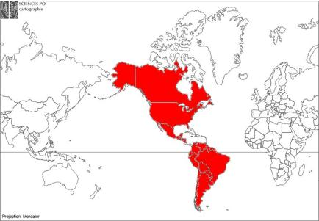
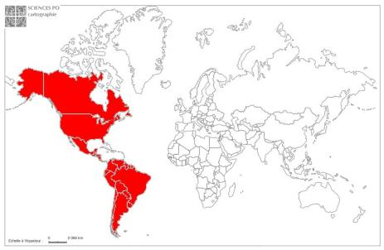
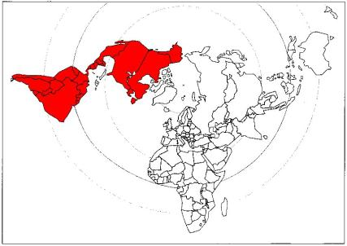

Slide 20
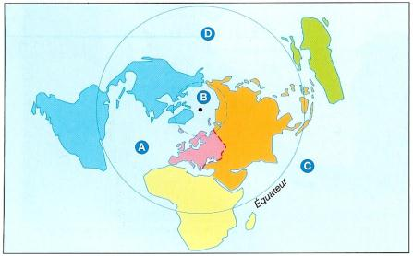
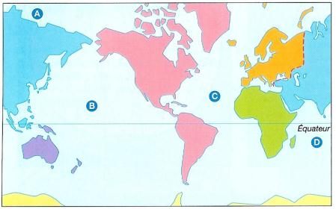
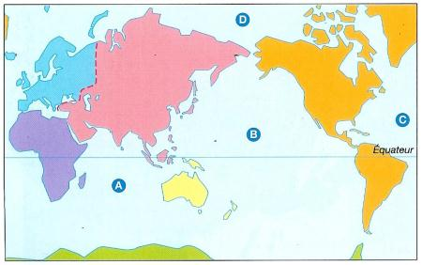
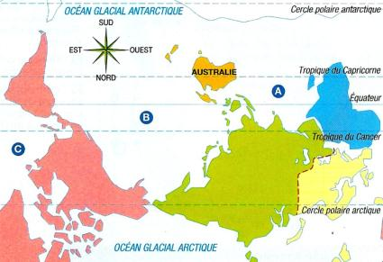
1) A quel continent correspond chaque couleur ? 2) A quel océan correspond chaque lettre ?

Slide 21
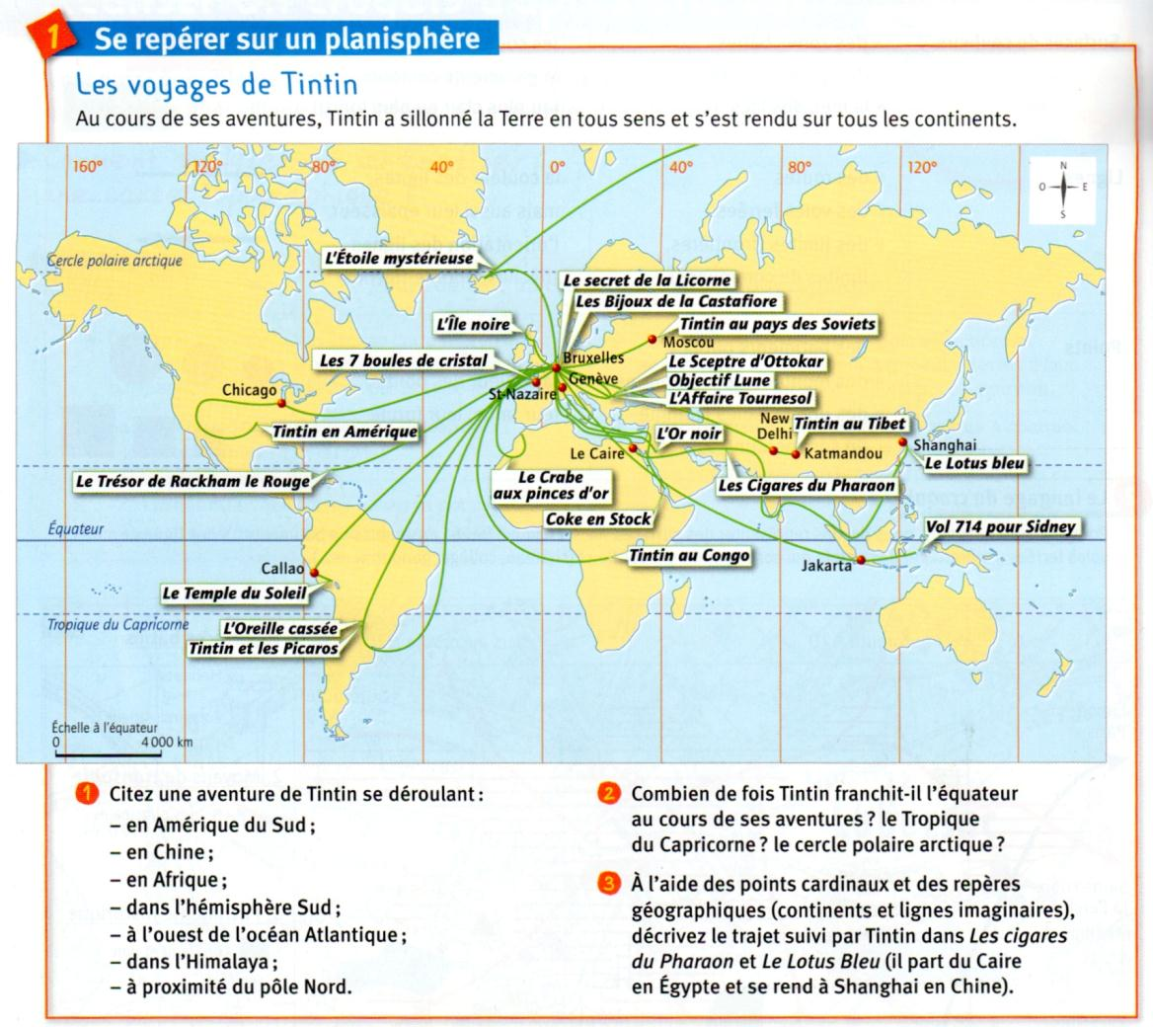
Belin 6ème, p.192

Slide 22
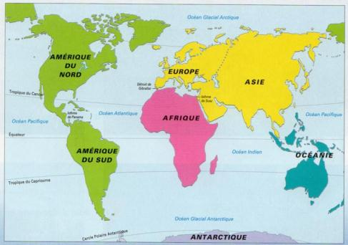
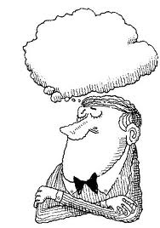
Apprendre une carte

Slide 23
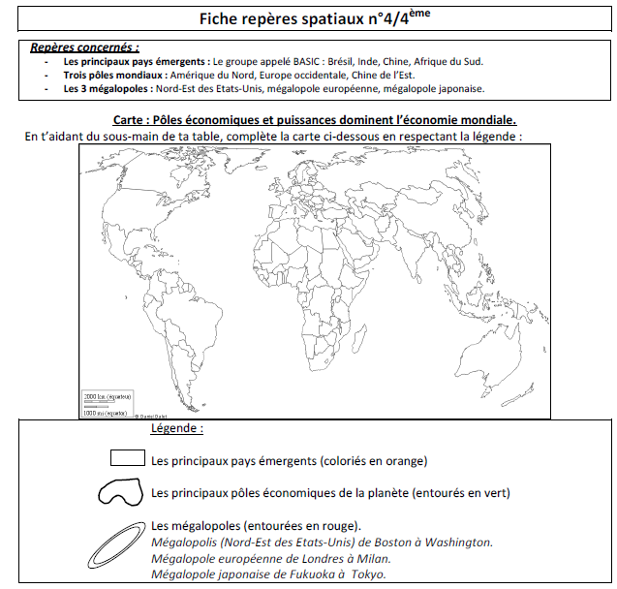
Comment apprendre à nos élèves à mémoriser ces repères ?

Slide 24
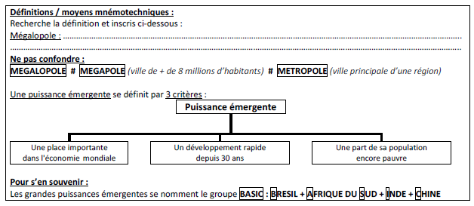
Acquérir des repères de la 6ème à la 3ème
Académie d’Amiens
http://histoire-geo-ec.ac-amiens.fr/?Acquerir-des-reperes-de-la-6e-a-la

Slide 25
« En géographie, la vérification des repères se fait sur carte afin de mesurer la capacité de l’élève à les localiser correctement »
DNB 2013, Présentation des sujets d’essai, juin 2012

Slide 26
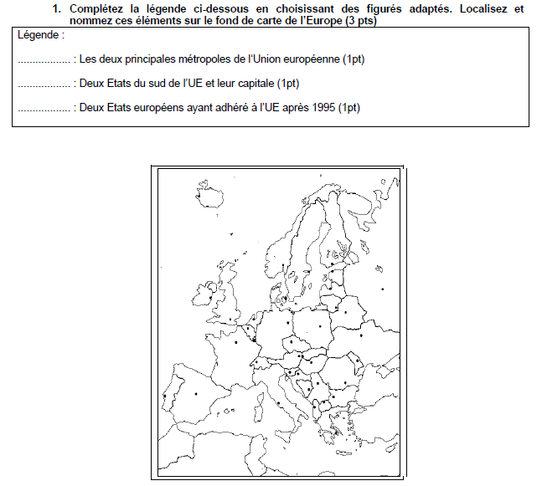
« En géographie, la vérification des repères se fait sur carte afin de mesurer la capacité de l’élève à les localiser correctement »
DNB 2013, Présentation des sujets d’essai, juin 2012
Écrire au bon endroit
Écrire le nom
Des repères à évaluer
Choisir un figuré (point, ligne, surface) et une couleur

Slide 27
4. Situer: Une capacité pour penser l’espace

Slide 28
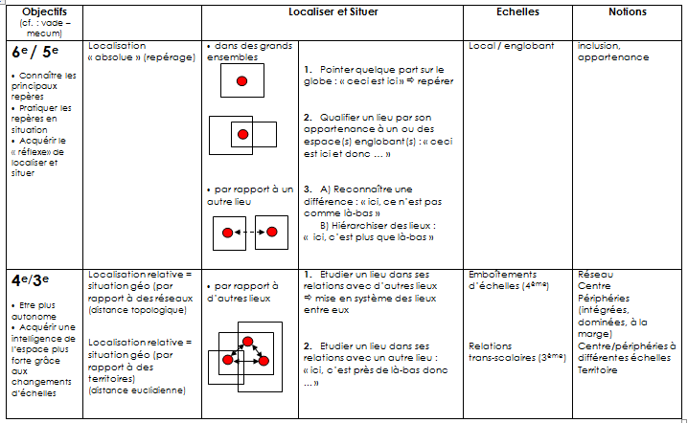
Progression: Localiser et situer dans l’espace

Slide 29
Progression: Localiser et situer dans l’espace

Slide 30
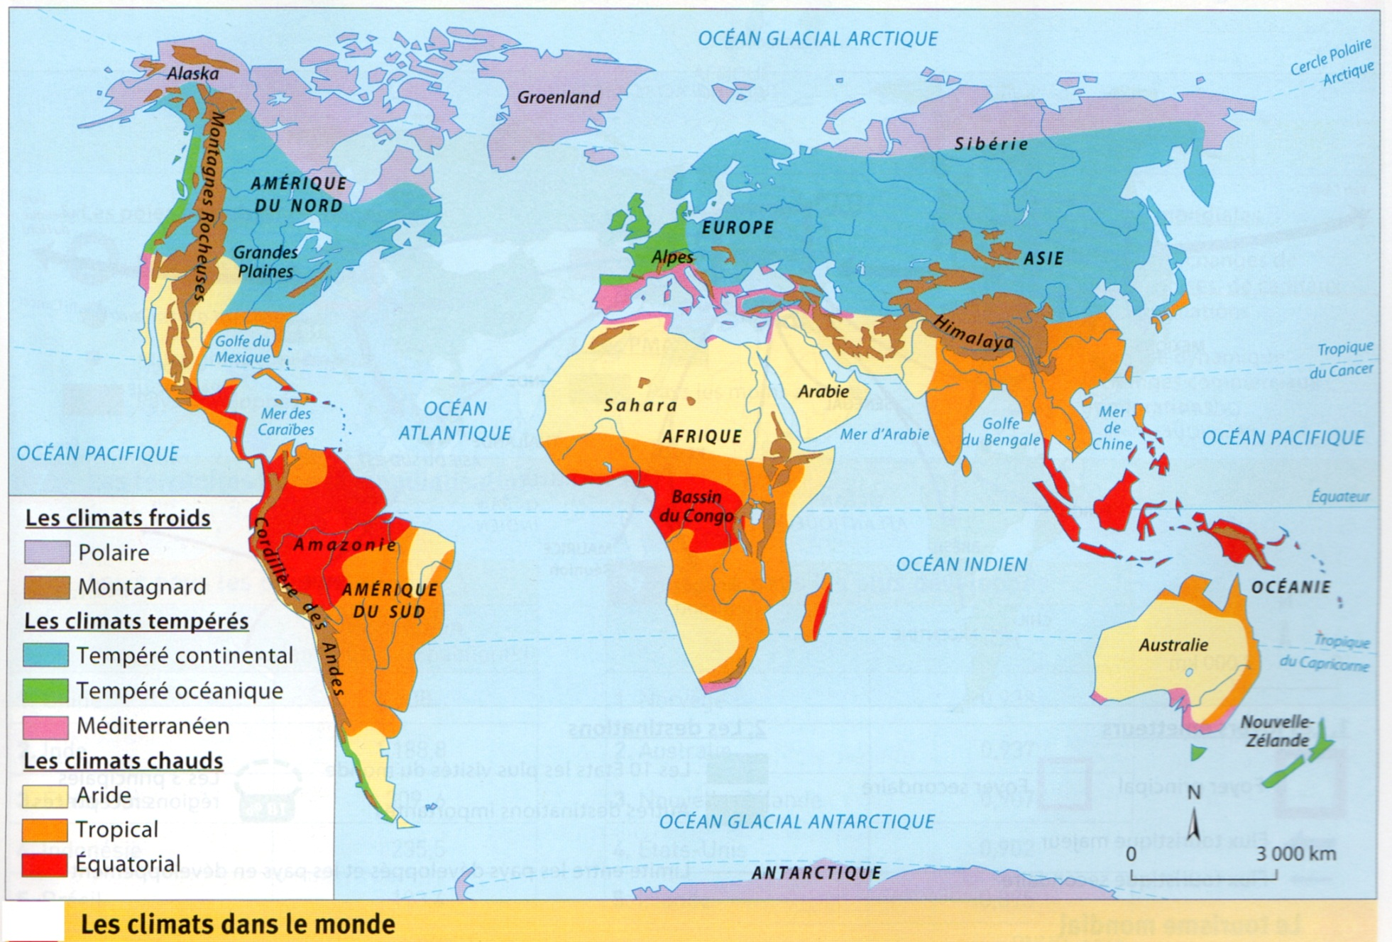
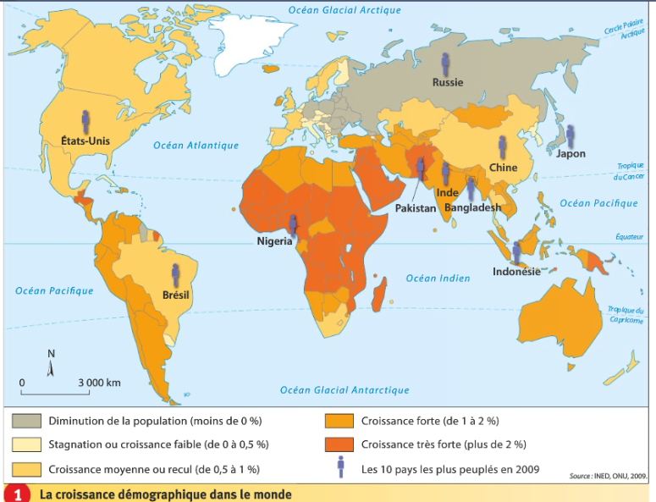
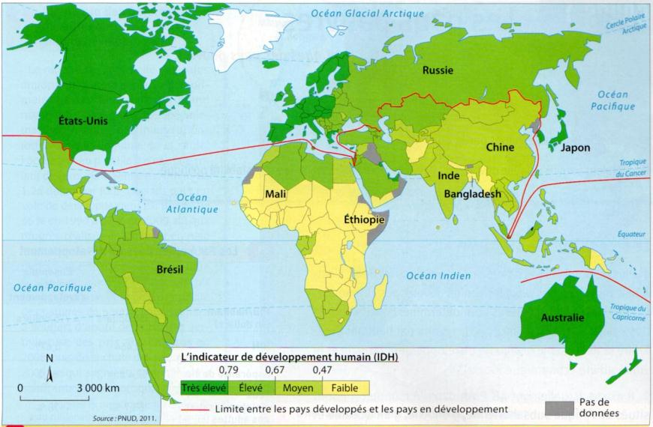
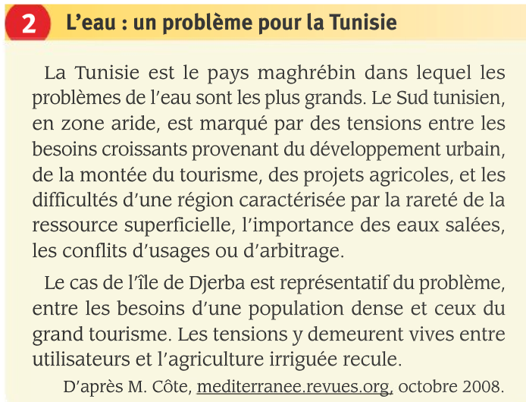
Qualifier un lieu par son appartenance à un ou des espace(s) englobant(s): « ceci est ici et donc … »
5ème: Etude de cas: L’eau en Tunisie (mise en évidence des besoins et des enjeux)

Slide 31
Progression: Localiser et situer dans l’espace

Slide 32
Situer un lieu par rapport à un autre lieu Reconnaître une différence: « ici ce n’est pas comme là-bas » Hiérarchiser les lieux: « ici, c’est plus que là-bas »
6ème: Habiter la ville (mise en perspective des 2 études de cas)
 | STRASBOURG | OUGADOUGOU
Organisation
Dynamiques | La population augmente peu sauf en périphérie. La ville s’étale: | La population augmente très fortement. La ville s’étale:
Conditions de vie | Les habitants disposent de nombreux équipements (hôpitaux, cinéma, tram, …). Selon leurs revenus, les habitants n’habitent pas dans les mêmes quartiers. | Beaucoup d’habitants habitent dans des maisons insalubres (pas d’eau courante, pas d’électricité, pas d’école, …). Quelques habitants vivent séparés dans des quartiers très riches.
Politique urbaine | Comment renforcer l’attractivité de la ville et améliorer la qualité de vie de tous les habitants ? | Comment satisfaire les besoins d’une population toujours plus nombreuse quand on manque d’argent ?
Le centre-ville: forte densité, beaucoup de services (commerces, mairies, lycées, ….
Les périphéries (surtout des zones d’habitation)
Les habitants vont au centre pour faire des courses, travailler, se détendre …
périurbanisation
exode rural

Slide 33
Progression: Localiser et situer dans l’espace

Slide 34
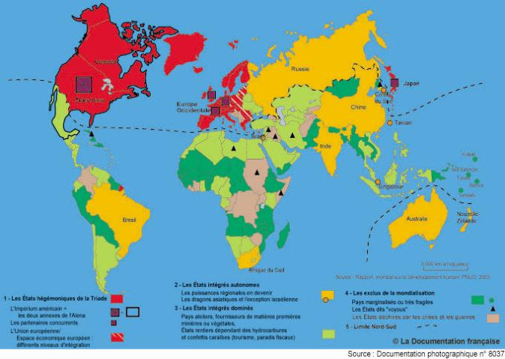
Situer les Etats dans les réseaux d’échanges mondiaux
[…] La mondialisation transforme la hiérarchie des Etats […]
Au fur et à mesure de l’avancement du programme les études de cas permettent d’approfondir un parcours du monde et d’élaborer une carte simple de l’organisation du monde d’aujourd’hui. […]
Extrait de l’introduction du programme de Géographie de 4ème
« La mondialisation a engendré une nouvelle typologie des États: on peut l’analyser en termes de domination / dépendance selon un modèle centre /périphérie. » L. Carroué, La mondialisation en débat, Documentation photographique n°8037

Slide 35
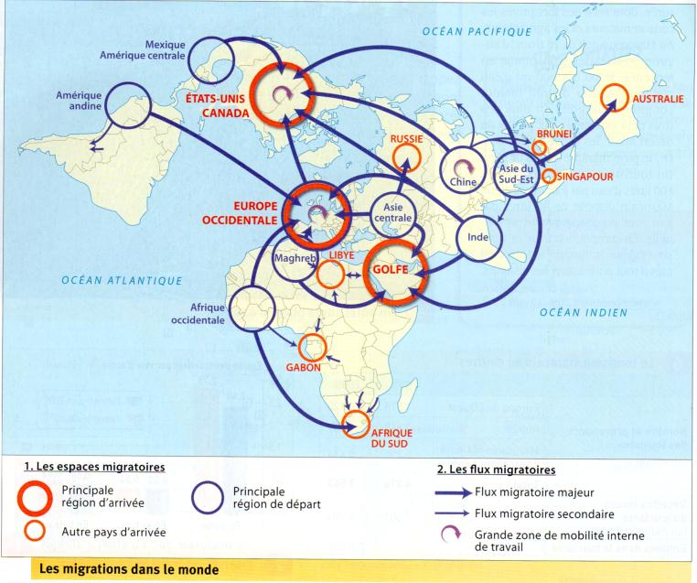
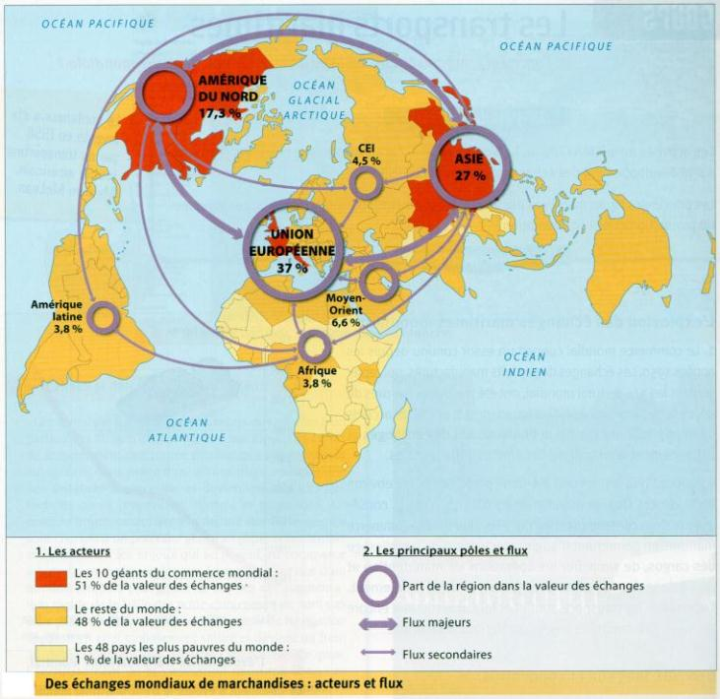
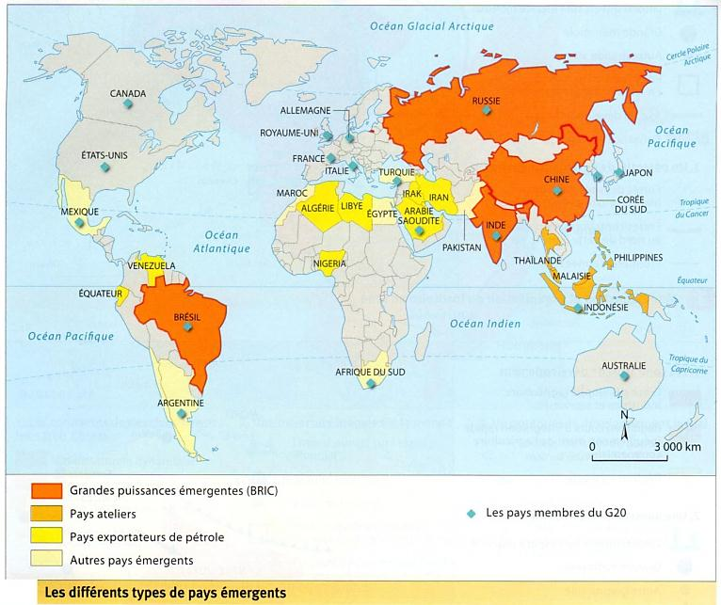
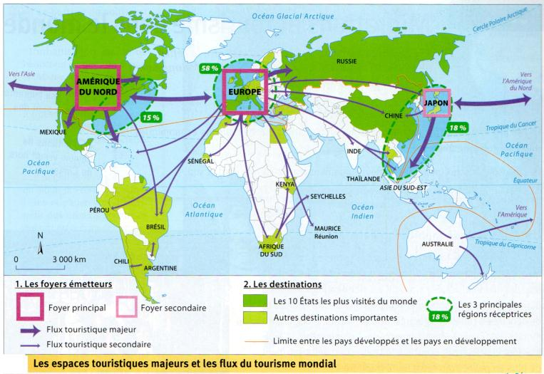
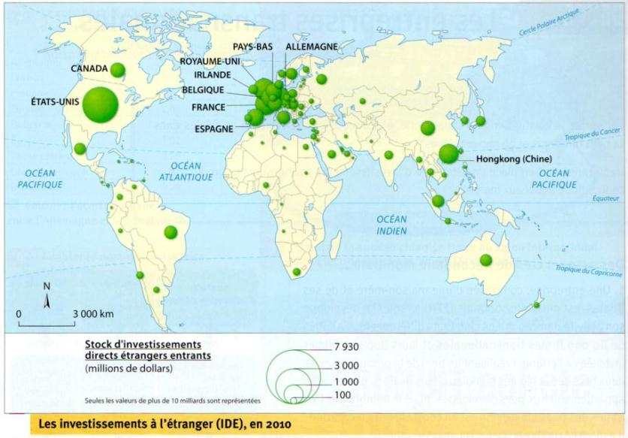
Exemples de cartes étudiées au cours de l’année

Slide 36
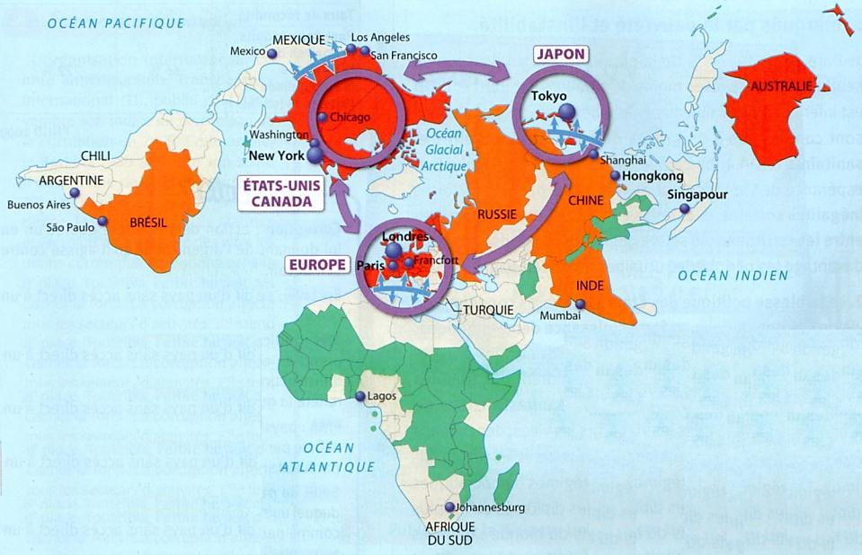
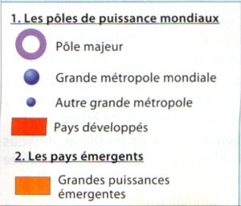
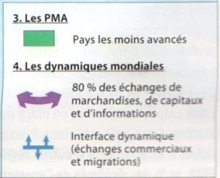
Les Etats dans la mondialisation
3. Les périphéries en marge
2. Les périphéries intégrées
Les périphéries intégrées autonomes: puissances émergentes
Les périphéries intégrées dominées:

Slide 37
Construction de la légende
Les centres de la mondialisation: La Triade
Les périphéries intégrées autonomes: Les puissances émergentes
Les périphéries intégrées dominées: - les États - ateliers - les États exportateurs de produits bruts
Les périphéries en marge: Les PMA
Boîte à outils:
centres de décision
produits bruts et/ou industriels à faible technologie
capitaux (IDE, délocalisation)
produits technologiques
migrations

Slide 38
Progression: Localiser et situer dans l’espace

Slide 39
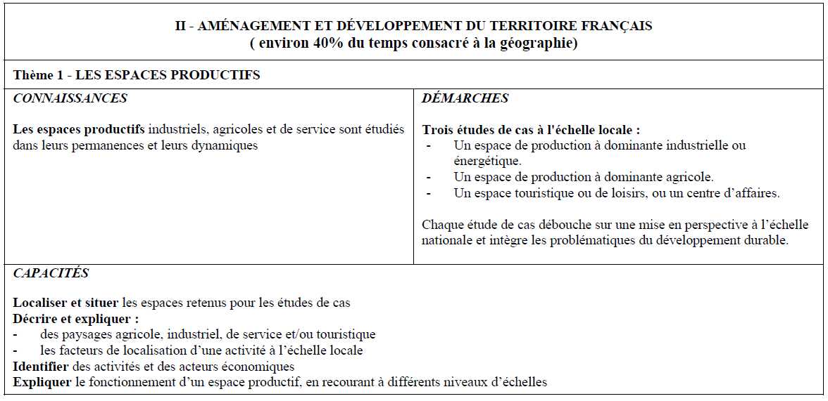
Situer un lieu dans ses rapports avec d’autres lieux:
« ici, c’est près de là-bas donc … »
3ème

Slide 40
2. Les espaces industriels A. Etude de cas: Inovallée, « technopôle de l’innovation durable »
La mission
Vous êtes un cadre de la société informatique « Gloubiboulga » située à Paris, spécialisée dans les logiciels de jeux pour enfants.
C.Schmittbiel, votre PDG, vous a chargé de la mission suivante : étudier les meilleurs lieux d’implantation pour une nouvelle unité de recherche et de production de la société. Un lieu semble correspondre : le parc technologique Inovallée. Avant de vous rendre sur place, vous allez regarder une vidéo de présentation réalisée par Inovallée et analyser les documents ci-dessous. A l’aide de l’ensemble des informations recueillies, vous rédigerez un rapport à remettre à votre PDG :
- la 1ère partie sera consacrée à la présentation d’Inovallée,
- la 2ème partie sera consacrée à la présentation de tous les arguments en faveur de l’implantation de la nouvelle unité dans le technopôle Inovallée.
http://www.youtube.com/watch?v=K39x4O2dHjM

Slide 41
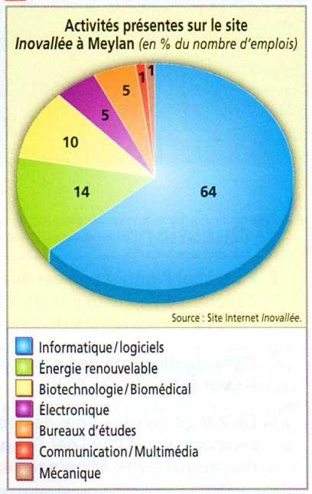
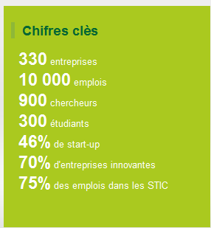
→ Quels sont les arguments en faveur de l’implantation d’une nouvelle unité dans le technopôle d’Inovallée ?
Dossier documentaire :

Slide 42
→ Quels sont les arguments en faveur de l’implantation d’une nouvelle unité dans le technopôle d’Inovallée ?
Inovallée est un technopôle, c’est-à-dire un parc d’activités qui associe:
Trace écrite:
Entreprises de haute technologie (ex : informatique, biotechnologies)
= lieu où on fabrique des produits innovants
Des universités
Centres de recherche, laboratoires (ex : Orange Labs)
= lieu où l’on forme les futurs chercheurs et les futurs employés très qualifiés qui travailleront dans les entreprises de haute technologie
= lieu de la recherche et de l’innovation

Slide 43
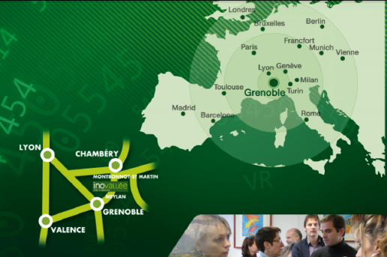
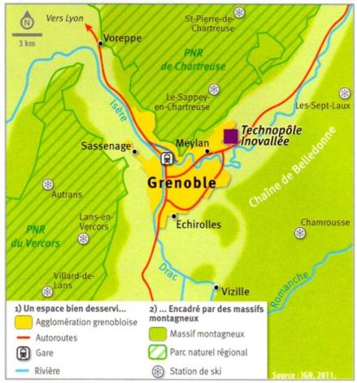
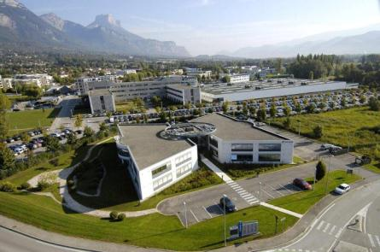
→ Quels sont les arguments en faveur de l’implantation d’une nouvelle unité dans le technopôle d’Inovallée ?
Source: inovallee.com
Dossier documentaire :
Source: lelivrescolaire.fr
Inovallée, commune de Montbonnot

Slide 44
→ Quels sont les arguments en faveur de l’implantation d’une nouvelle unité dans le technopôle d’Inovallée ?
Trace écrite:
Echelle | Où se situe Inovallée ? | Donc ….
Locale Régionale | dans l’aire urbaine de Grenoble | ⇨ Main d’œuvre qualifiée, universités
Nationale Européenne Mondiale | À proximité de grandes métropoles (Lyon, Genève Turin) | ⇨ Échanges avec d’autres grands centres de haute technologie
Locale Régionale Nationale Européenne Mondiale | A proximité de moyens de transport (autoroutes, gare, aéroports) | ⇨ Très bonne accessibilité
Locale Régionale | Dans un cadre de vie agréable (Alpes, espaces verts, restaurant d’entreprise, salles de sports, commerce, …) | ⇨ Attractif pour une main d’œuvre qualifiée qui peut (plus ou moins)à choisir là où elle souhaite travailler
Inovallée est un espace attractif

Slide 45
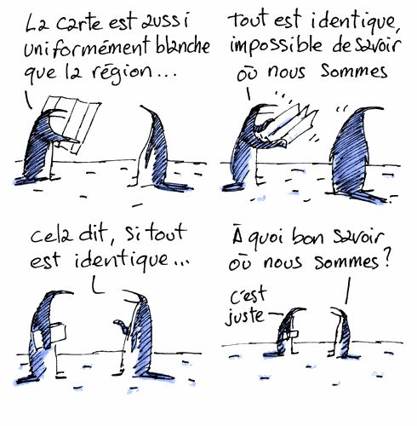
Xavier Gorce, les Indégivrables

